Slide 1

2026维持结构机会
主讲老师
陈灼基
课程日期
2025.09
执业编号
投顾从业：A1120620030004
基金从业编号：P1069558100002
中国·广州

Slide 2
当前的操作思路
1、控盘双突破（智能辅助线、20日、10日、5日均线），走向上的趋势
2、主题猎手战法：结合热点、L2资金等指标

Slide 3
精辟投资格言
当你理解人心，你才理解市场。
你会发现：
大家很兴奋的时候，就是短线顶部附近
大家很绝望的时候，就离短期底部不远
大家都在喊风险的时候，其实风险不大
大家都在喊机会的时候，其实机会较少
行情从来不是 K 线里的秘密，
而是大众情绪的“平均值”。

Slide 4

投资报告查看方法

Slide 5
精辟投资格言
当你理解人心，你才理解市场。
你会发现：
大家很兴奋的时候，就是短线顶部附近
大家很绝望的时候，就离短期底部不远
大家都在喊风险的时候，其实风险不大
大家都在喊机会的时候，其实机会较少
行情从来不是 K 线里的秘密，
而是大众情绪的“平均值”。

Slide 6

精辟投资格言

Slide 7
今日热门消息解读
1、端侧AI：
据网信中国，促进生成式人工智能服务创新发展和规范应用，网信部门会同有关部门按照《生成式人工智能服务管理暂行办法》要求，有序开展生成式人工智能服务备案工作，现将新增的“Apple智能”等7款提供手机端侧生成式人工智能服务备案信息予以公告。其中包括，苹果智能、华为小艺、vivo蓝心、小米澎湃及努比亚豆包大模型。
2、医药：
7月15日，“猴茅”昭衍新药涨停，报收50.62元，创近4年新高。前一日晚间，公司预告2026年上半年归母净利润6亿—9亿元，同比暴增885%—1377%，净利暴增的主因是猴价上涨带来的生物资产公允价值重估。暴涨根在供需失衡。供给端，国内实验猴种群老龄化严重，繁殖效率受压，幼猴到出栏需约3年，短期难以放量。2026年上半年虽放开进口约5000只，但仍远不够。需求端，创新药投融资修复、IND申报提速，多抗、ADC、小核酸等复杂分子药物研发持续增长，而这些新分子药物的毒理实验几乎都离不开实验猴。

Slide 8
今日热门消息解读
3、人工智能：
当前，人工智能技术加速迭代演进，正在深刻改变人类生产生活、重塑全球产业格局。置身这一浪潮之中，中国以创新驱动实现自身跨越式发展，以普惠包容积极参与人工智能全球治理，正吸引越来越多外国记者前来观摩其实践成果，探究其成功经验。在他们看来，中国始终坚持以人为本、智能向善，致力于让智能技术发展成果更多更公平惠及各国人民，为全球人工智能发展注入强劲动力。

Slide 9

量化六大战法

Slide 10


购买链接与具体提纲
购买网址链接：研究院——经传好课
https://toujiao.n8n8.cn/jz-course/course-detail/376.html

Slide 11

量化届丰碑

Slide 12
操作策略
仓位：五成——七成
策略：两个中线个股，两个短线个股
或者，三个中线、吃波段收益，一个短线
剩余资金灵活做T
持续拉升连板股、极致抱团趋势股、低吸高活跃强势股、
潜伏利好消息政策个股、耐心持有优质个股、平铺首板个股

Slide 13
风口狙击——为投资保驾护航
1、周一最强风口：选择当日涨停板个股最多的板块，当日最强的风口
2、周二主题风口：选择当日主题猎手最强的主题，挖掘最强的两个股票
3、周三资金风口：选择当日行业板块，主力净买额第一名或第二名的板块
4、周四逻辑风口：结合当日或近几日逻辑逐渐发酵的风口，博弈周末发酵
四个不同维度的逻辑，每天筛选出强风口、强个股，为投资保驾护航，助力账户长虹
用户收益案例：以上为特定客户、特定时间区间的历史业绩，个别情况不代表普遍现象，个股历史涨幅不预示其未来表现，过往收益亦不代表未来收益承诺。市场有风险，投资需谨慎！
个股案例涨幅回访：以上为特定条件、特定时间区间下的部分案例展示，不代表普遍现象，个股历史涨幅不预示其未来表现，过往收益亦不代表未来收益承诺。市场有风险，投资需谨慎！

Slide 14
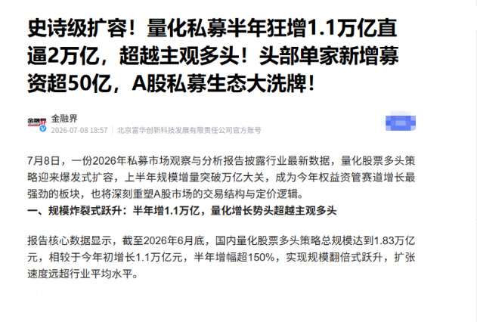
量化资金已成主力军

Slide 15
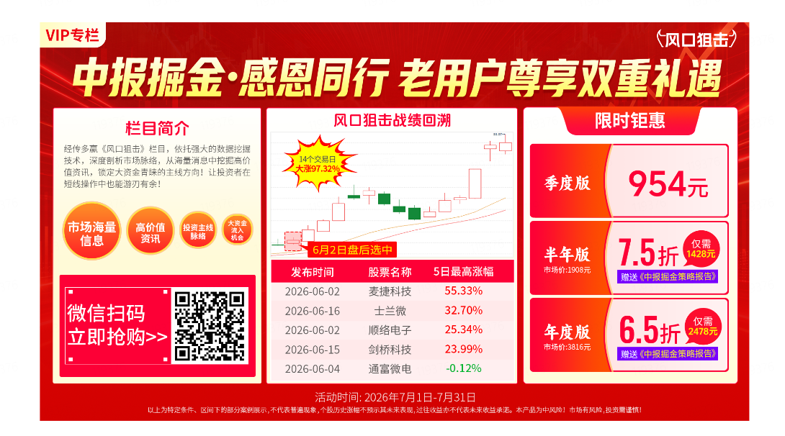
风口狙击——为投资保驾护航

Slide 16
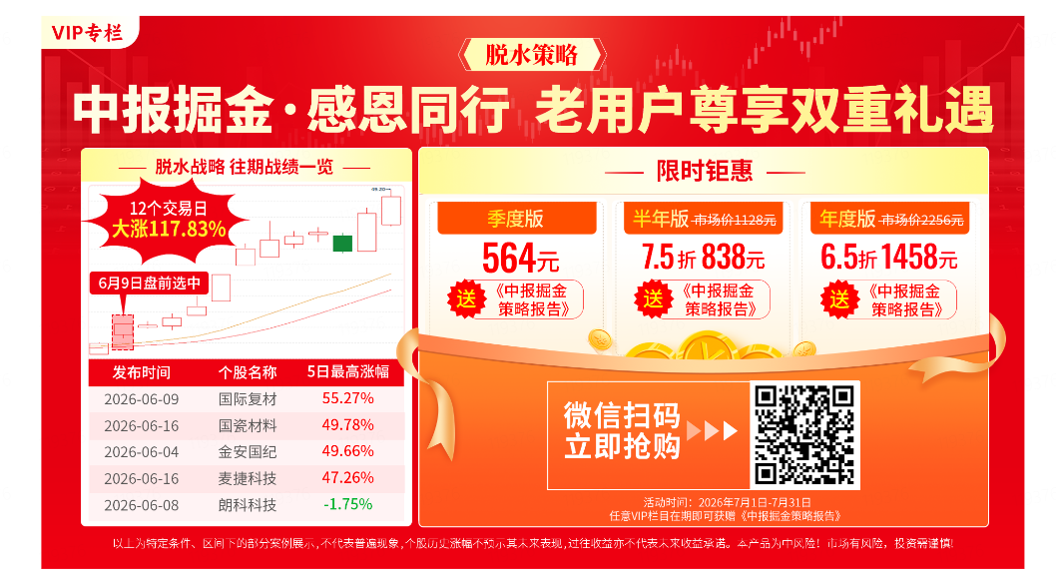
脱水策略

Slide 17

418活动

Slide 18

脱水策略

Slide 19


Slide 20


